Slide 1
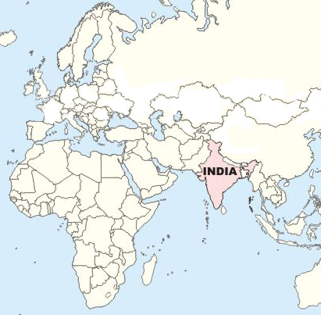
Indien – Land voller Gegensätze

Slide 2
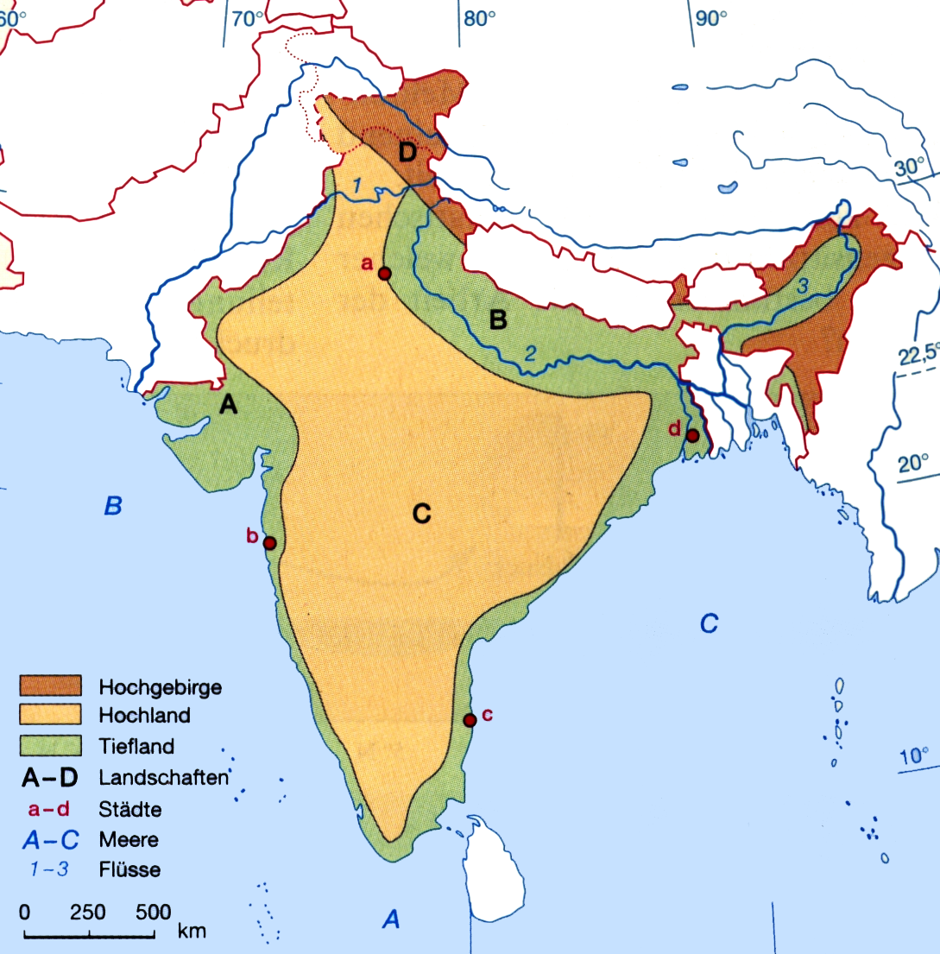
Landschaften
A - Wüste Tharr
B - Gangestiefland
C - Hochland von Dekan
D - Himalayagebirge
Topografischer Merkstoff
Städte
a - New Delhi
B - Bombay
c - Madras
d - Kalkutta
Meere
A - Indischer Ozean
B - Arabisches Meer
C - Golf von Bengalen
Flüsse
1 - Indus
2 - Ganges
3 - Brahmaputra

Slide 3
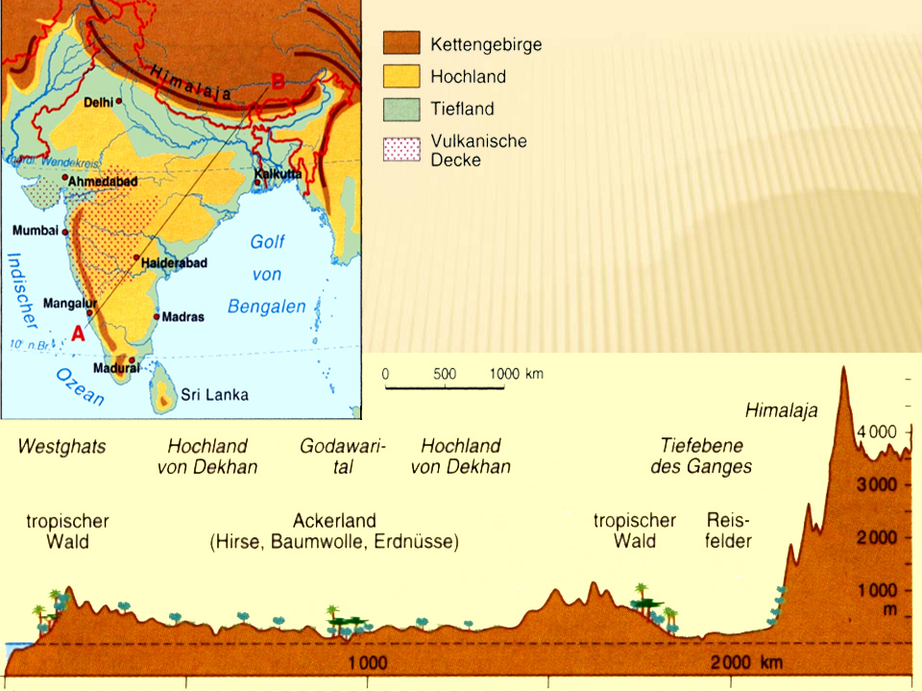
Der Subkontinent Indien umfasst drei
Großlandschaften!
Das stark zerklüftete, kaum
zugängliche Faltengebirge des
Himalaja.
Die Tieflandregion mit ihren ganzjährig
Wasser führenden Strömen Indus,
Ganges und Bramaputra.
Das 500 – 1000m nach Osten geneigte Hochland von Dekan mit seinen randlichen Aufwölbungen der West- und Ostgats.

Slide 4

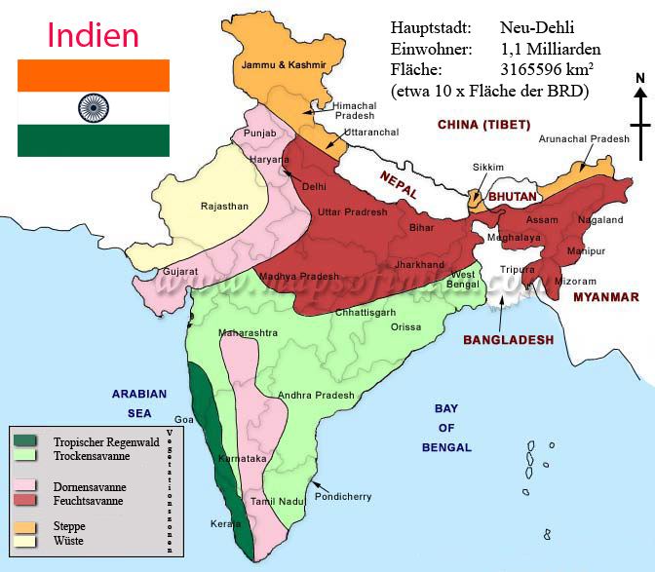
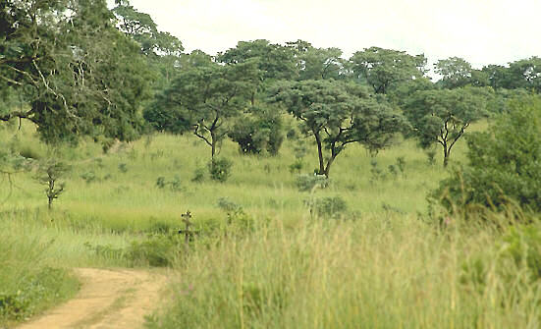
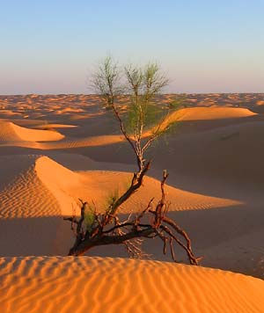

Slide 5
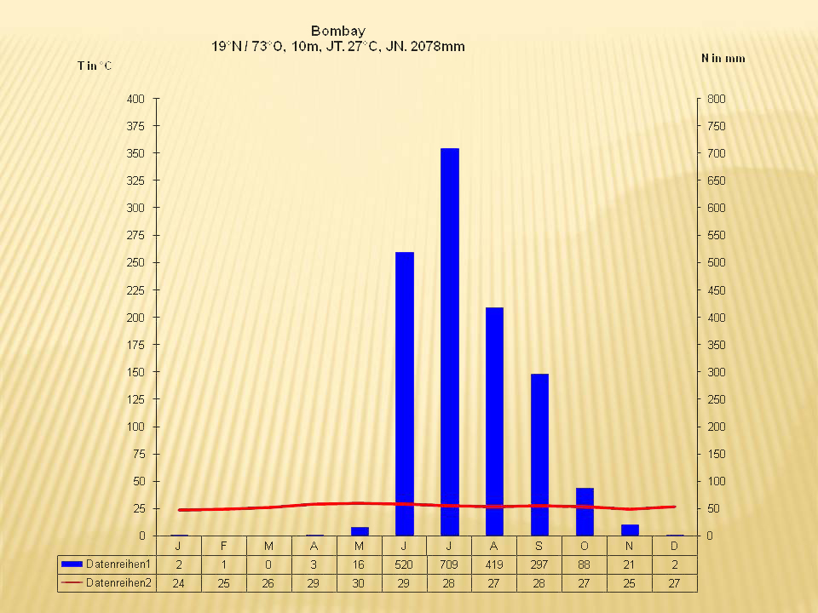
Monsunklima
Monsunklima

Slide 6
Ursachen für die
Klimatischen Besonderheiten

Slide 7
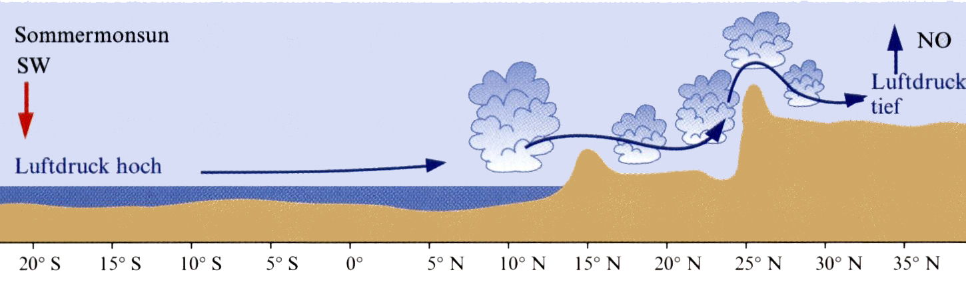
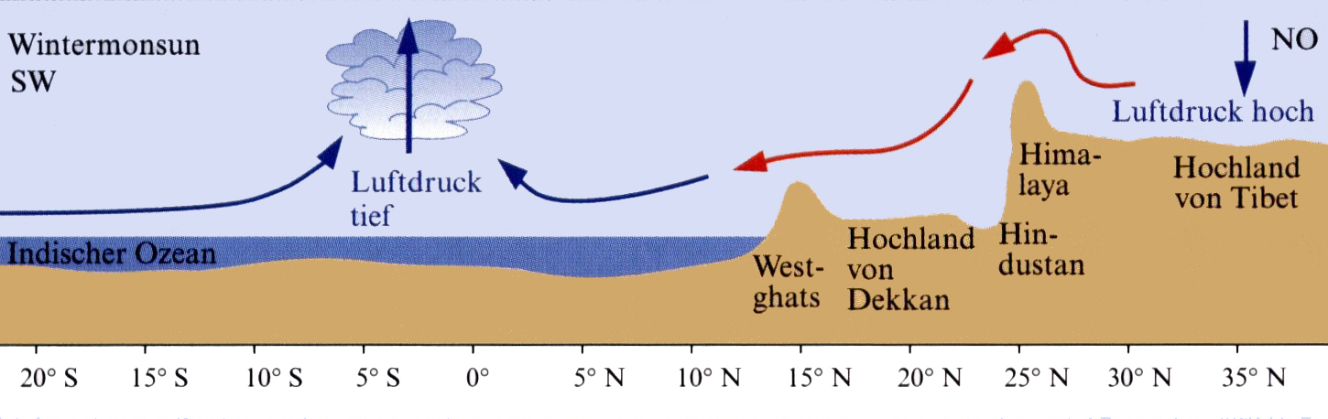
In Indien wird das Wetter der Jahreszeiten durch beständige wehende Luftströmungen bestimmt.
Diese Winde werden als Monsun bezeichnet!
Sie wechseln halbjährig ihre Richtung und werden dabei durch die Verteilung von hohem und tiefen Luftdruck gelenkt.
Dieser Wind ist ein
feuchter und warmer Wind, da er vom
Meer her weht.
Dieser Wind ist ein
trockener und warmer Wind, da er vom Land her weht.
Durch die Reibung der Luftteilchen mit dem Himalaja erwärmt sich die kalte Luft bei ihrem Abstieg um 0,6°C je 100m!

Slide 8
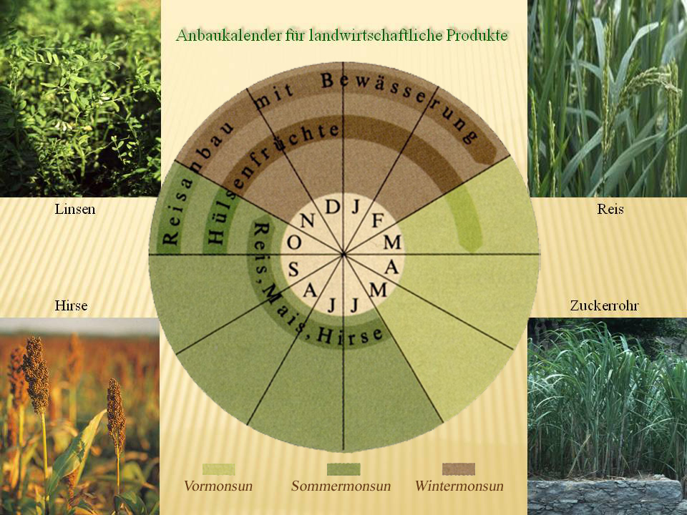

Slide 9
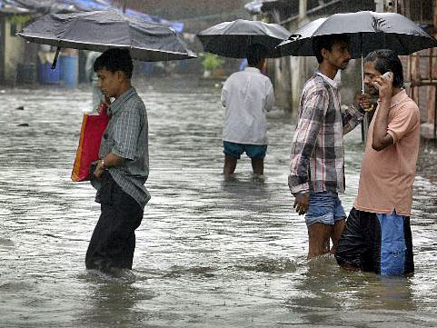
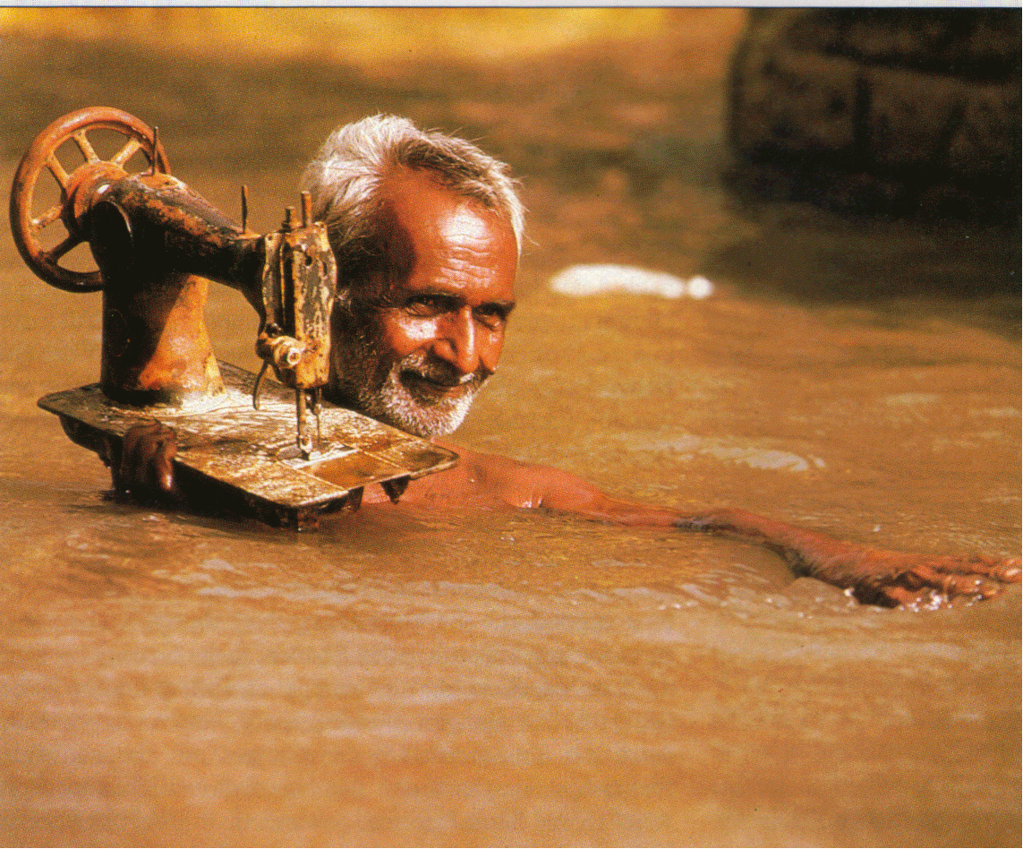
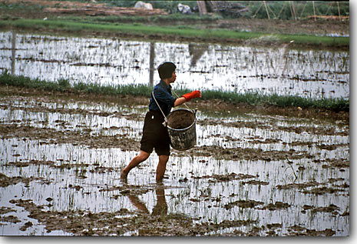
Monsun
Segen oder Fluch?

Slide 10
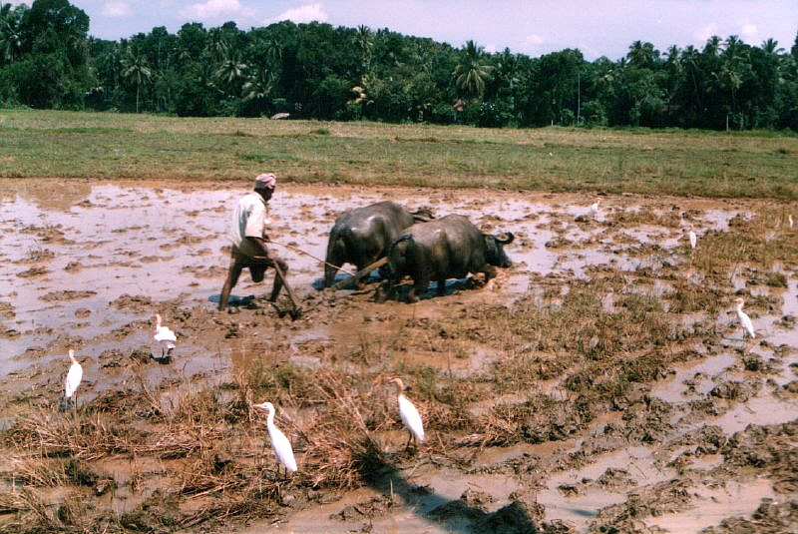

Slide 11
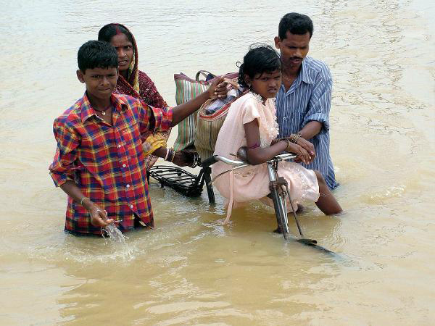

Slide 12
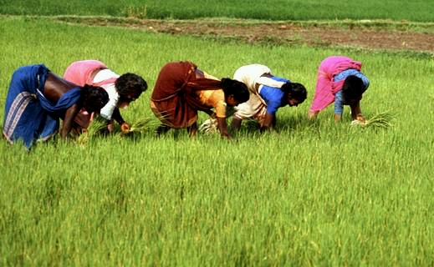

Slide 13
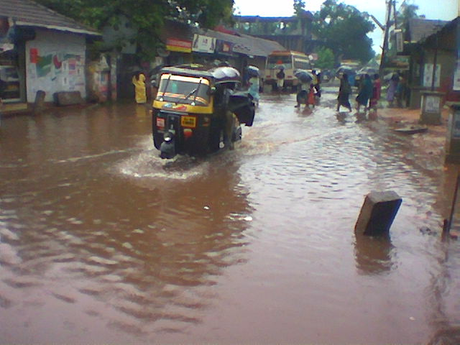

Slide 14
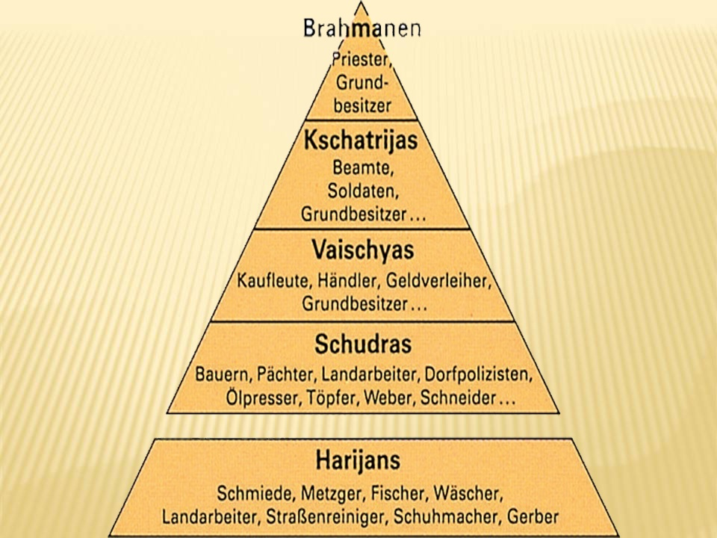
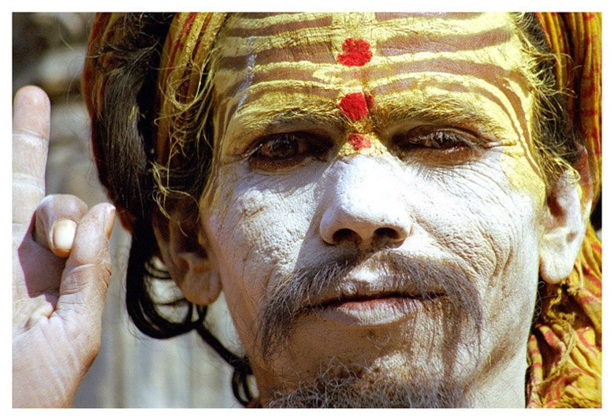
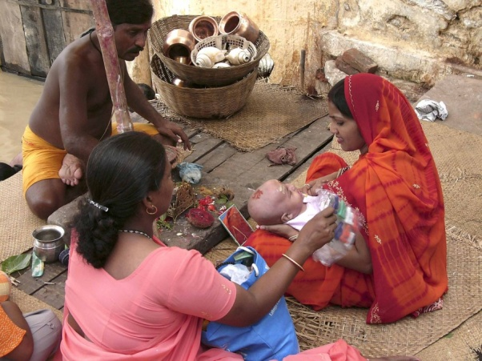
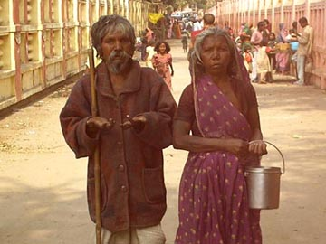
Das indische Kastensystem
Kaste heißt indisch jati = Geburt.
Jeder Inder gehört mit seiner Geburt sein Leben lang der
Kaste seiner Eltern an.
Je höher eine Kaste in dieser
Gesellschaft, desto größer
ist das Ansehen ihrer
Mitglieder.
Besonders in den
Dörfern hält sich
das Kastensystem
noch hartnäckig.

Slide 15
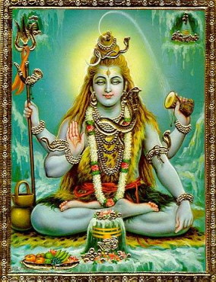
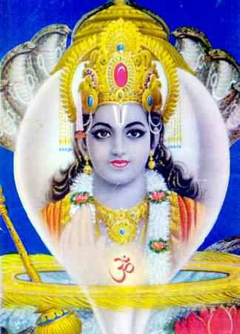
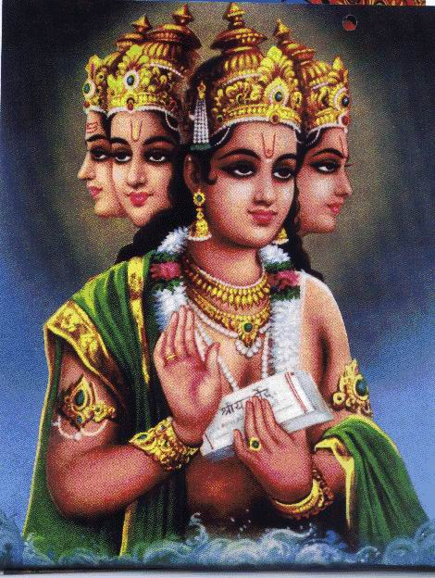
Indien und die Welt der Götter!
Einige Hindus glauben an einen einzigen Gott. Andere meinen, dass die zahlreichen Hindu-Götter und Göttinnen nur Ausdruck eines einzigen höheren Wesens sind. Die drei großen Hindu-Götter sind der Schöpfergott Brahma, der Weltenerhalter Vishnu und der Zerstörer und Erneuerer Shiva. Hindus verehren ihre verschiedenen Götter in eigens für diese errichteten Schreinen: sei es im Tempel, am Wegesrand oder im Haus.
Shiva
Vishnu
Brahma

Slide 16
Wie viele indische Religionen ist der Hinduismus eine Erlösungsreligion!
Der Hindu glaubt an die Wanderung seiner Seele und an seine Wiedergeburt, bis
er seine Erlösung findet.
Lebensziele:
Befriedigung seines Lebensgenusses durch seine fünf Sinne (Kama).
Sehen ,riechen, schmecken, hören, fühlen
Streben nach Nützlichkeit (Artha).
Besitz, Vermögen, Wissen, Macht, Freundschaft
Erfüllen der menschlichen Pflichten (Gharma).
Nichtschädigung anderer Lebewesen,
Wahrheitsliebe,
Reinlichkeit,
Beherrschen der Sinne,
kein Aneignen fremden Eigentums

Slide 17
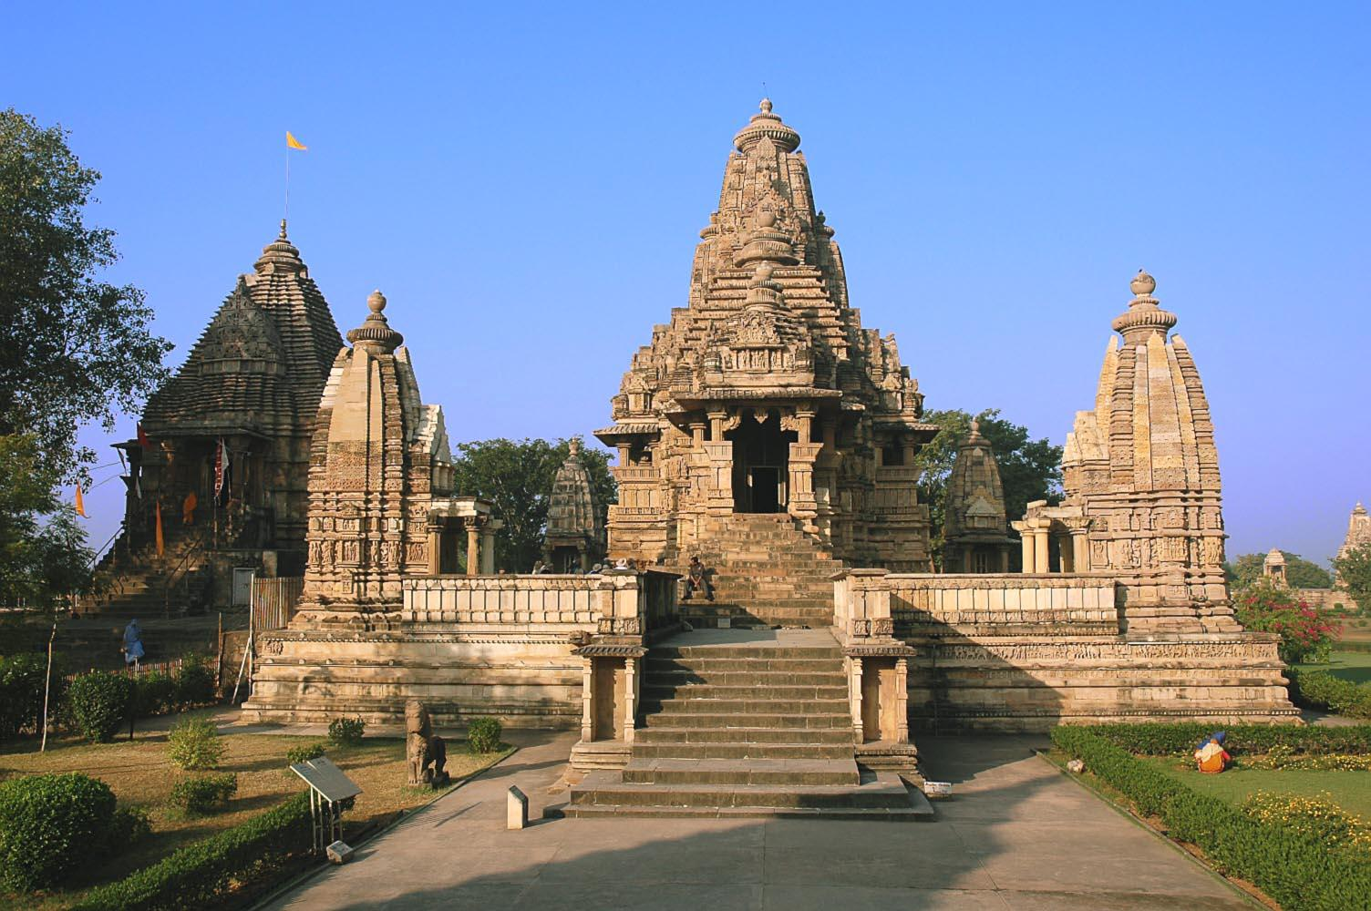
Tempel der Götter

Slide 18
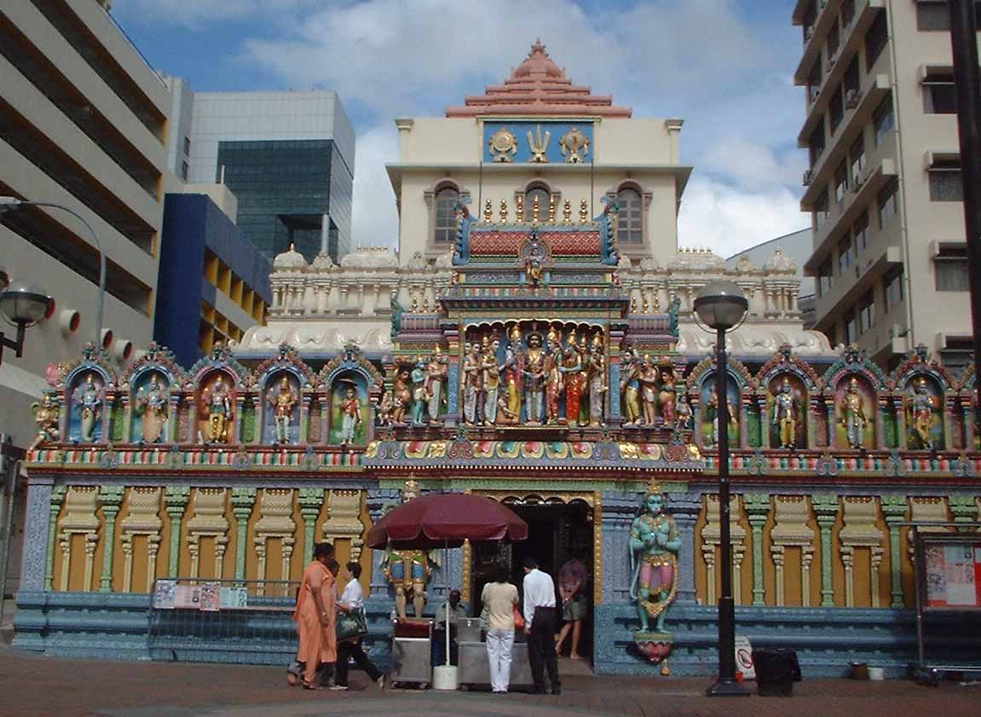

Slide 19
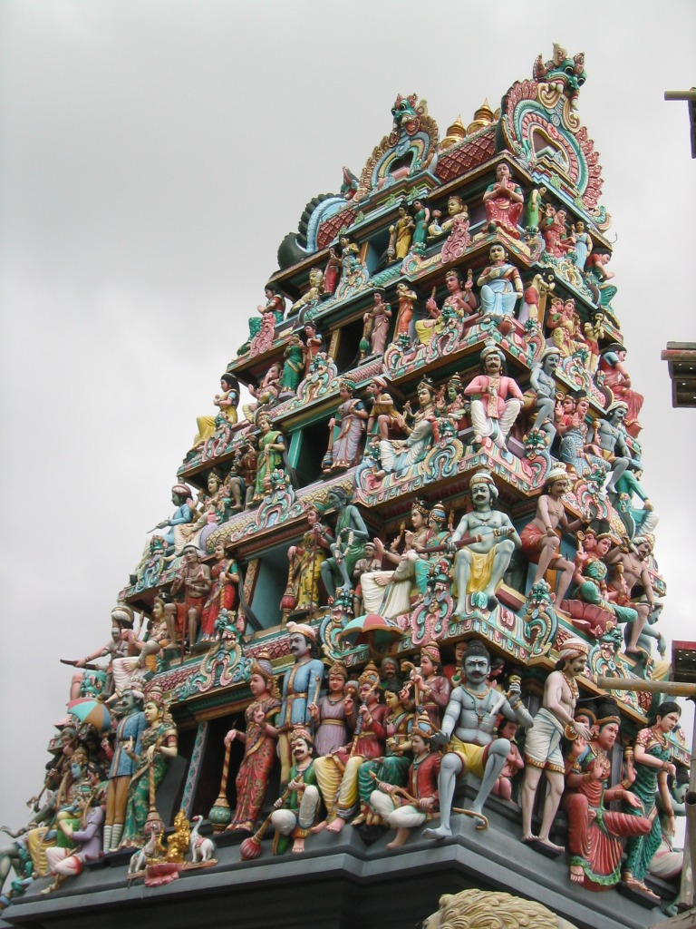
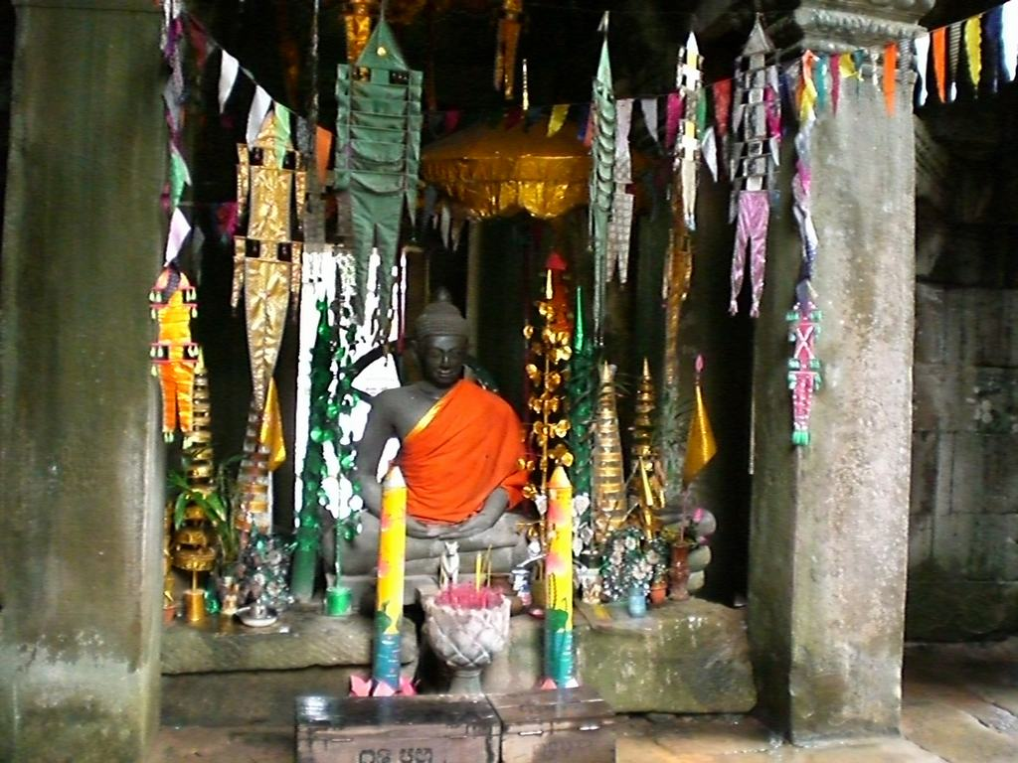
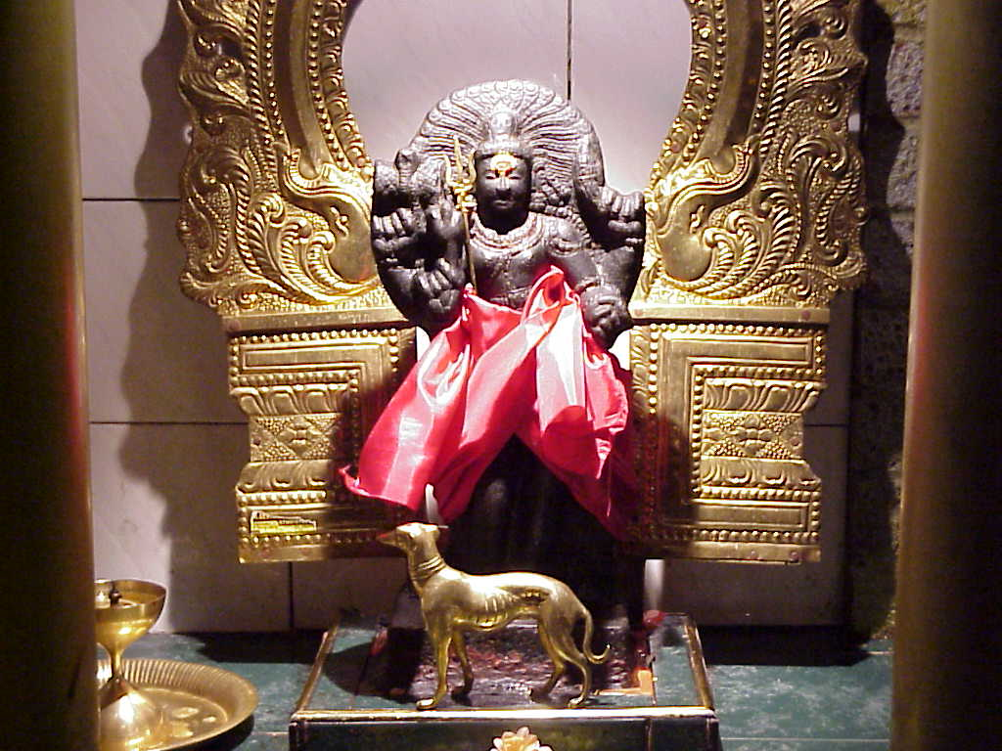

Slide 20
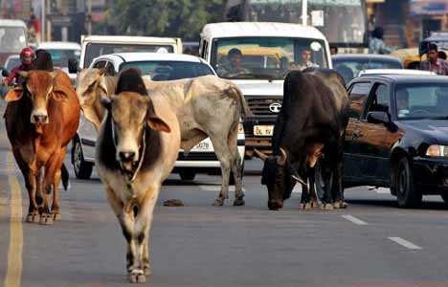
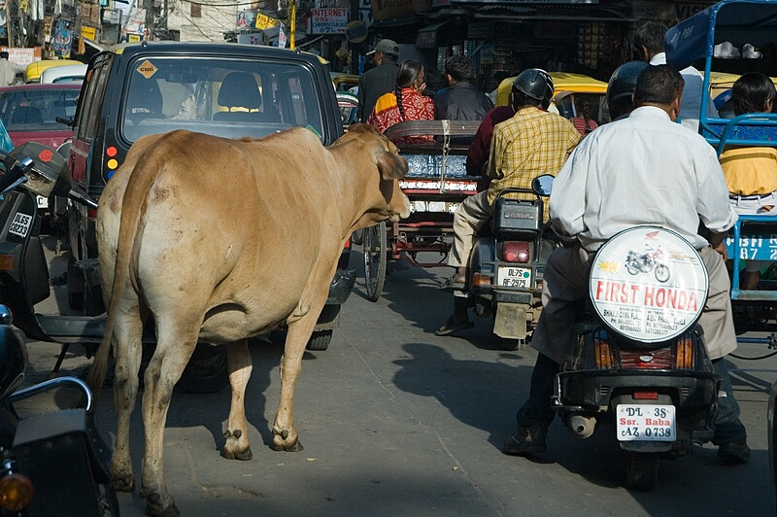
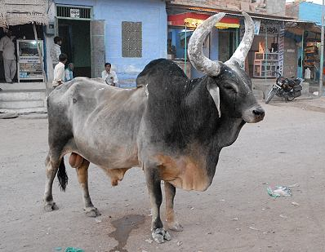
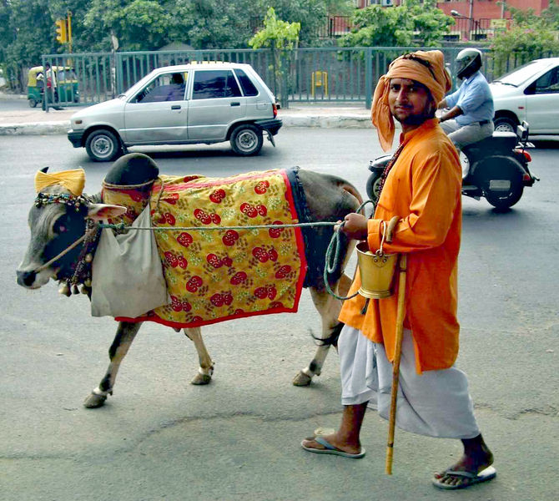
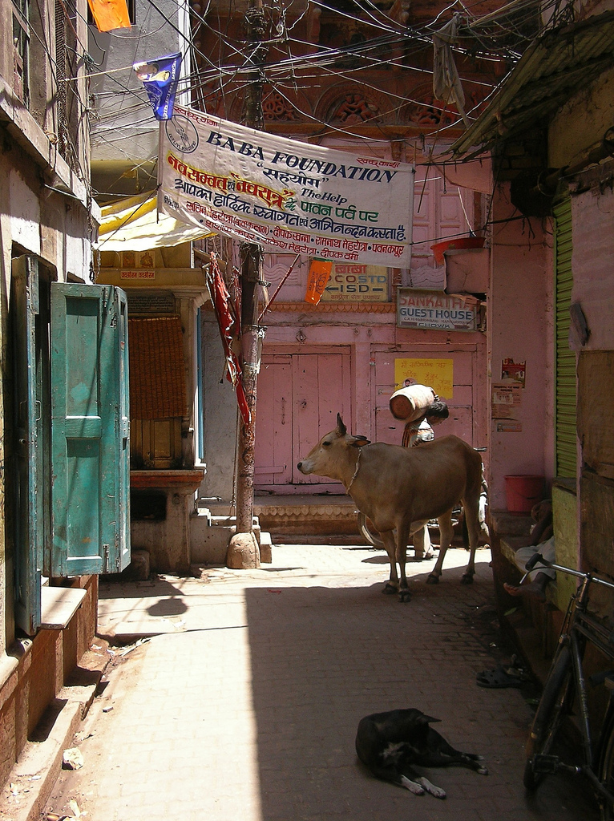
Die heiligen Kühe Indiens!
Die Kuh als Göttin!
Sie ist, die Verkörperung der Erde.

Slide 21
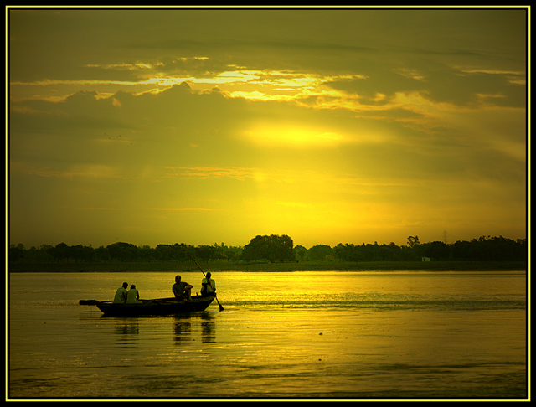
Ganges – heiliger Fluss

Slide 22
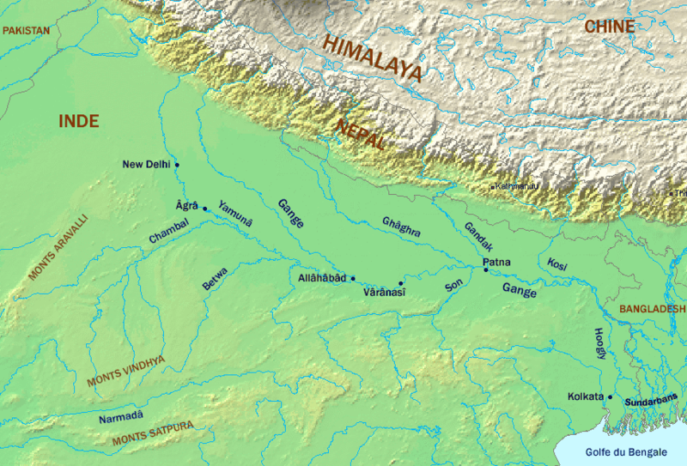
Der Ganges ist 2 511 km lang, entspringt im Himalaja rund 4 000 m über dem Meeresspiegel, durchströmt mit sehr geringem Gefälle in stark gewundenem, meist östlichem Lauf die fruchtbare, dicht besiedelte Gangesebene und mündet in den Golf von Bengalen. Er besitzt eine typische Deltamündung.

Slide 23
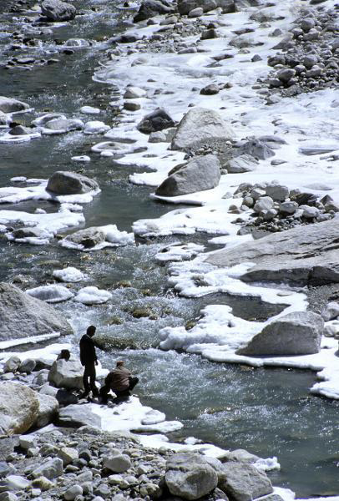
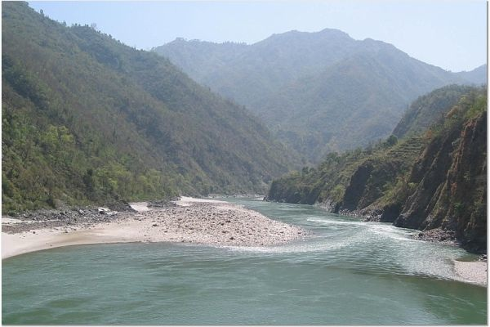
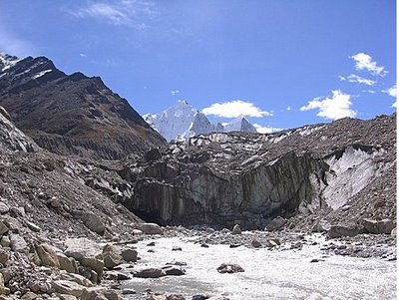
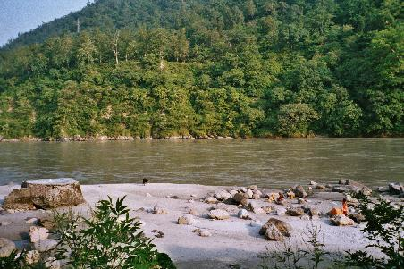
Pilger stehen am Gaumukh ("Kuhmund"), der Quelle des heiligen Flusses Ganges. Der Fluss heißt an dieser Stelle noch Bhagirathi und wird erst beim Passieren des Tempels der Flussgöttin Ganga in Gangotri zum Ganges.

Slide 24
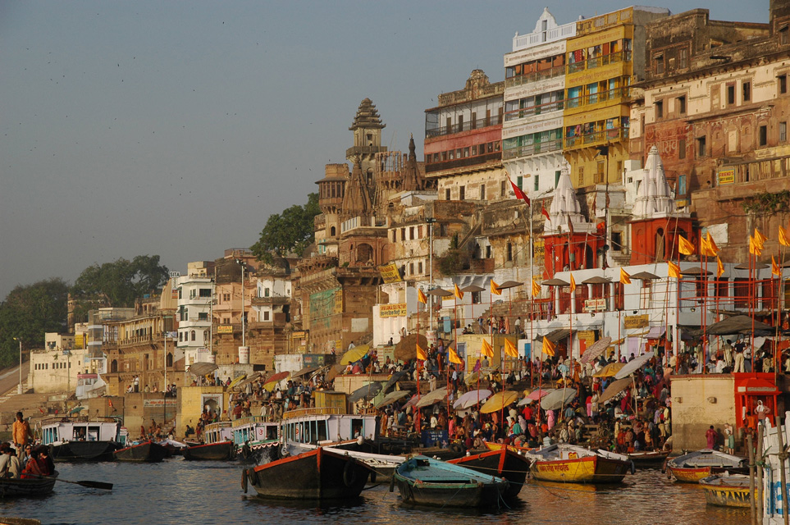
Tourismus
und
Vergnügen

Slide 25
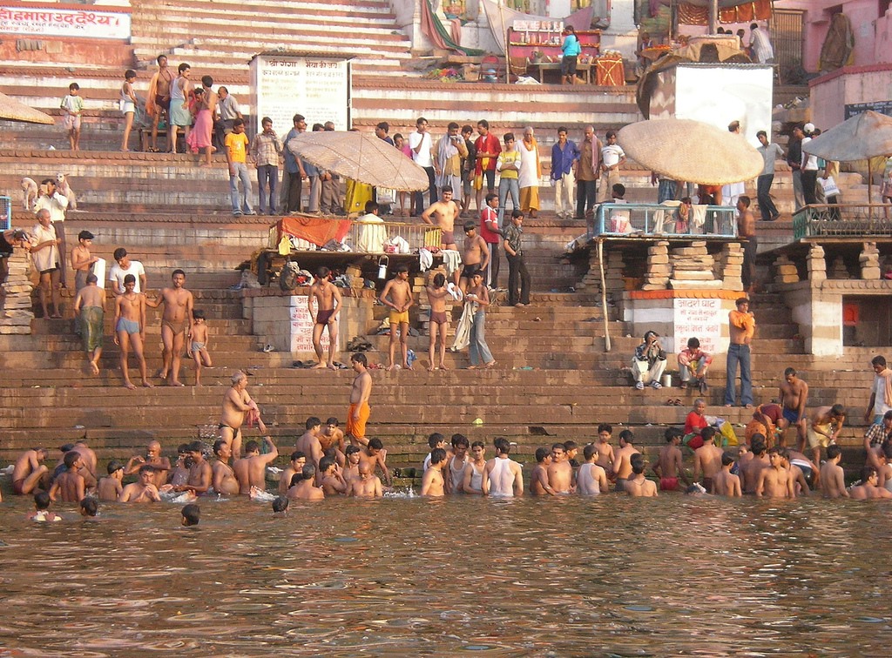
Erholung und Entspannung

Slide 26
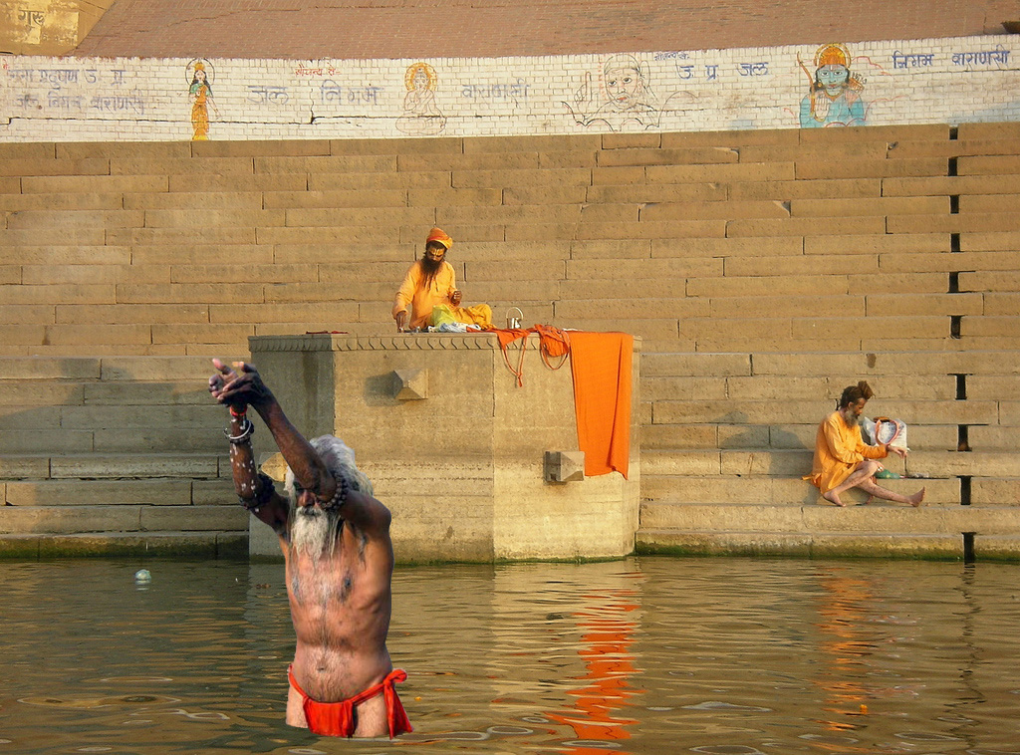
Ort der Andacht
und
Ort des Gebets

Slide 27
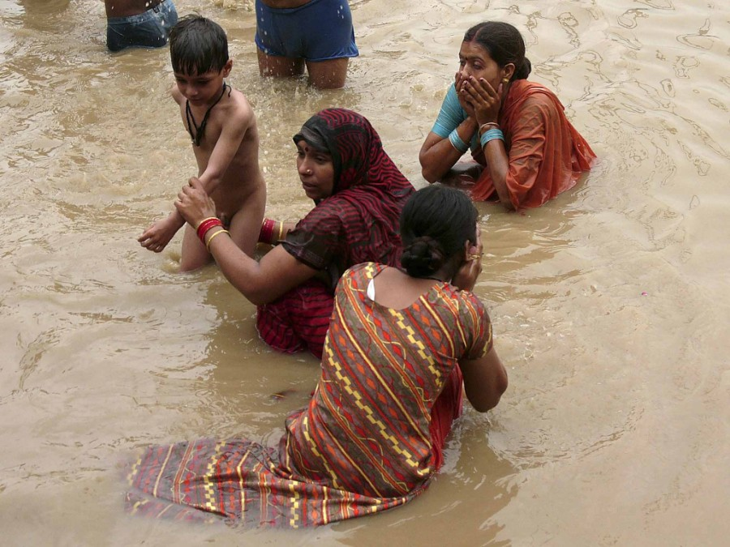
Ort der Körperpflege

Slide 28
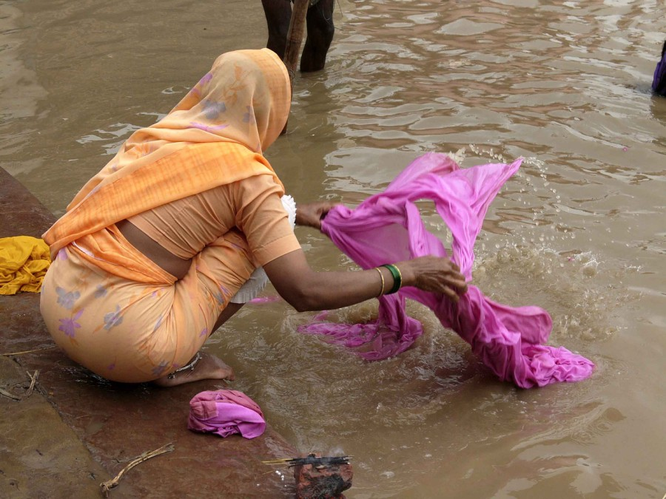
Waschplatz

Slide 29
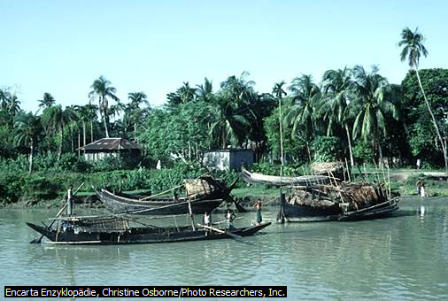
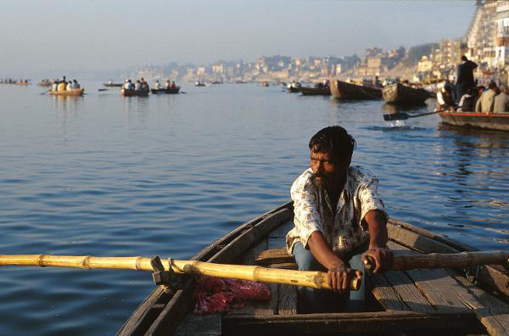
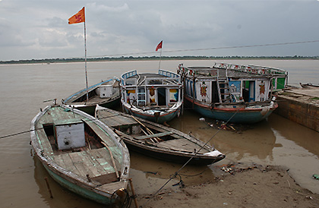
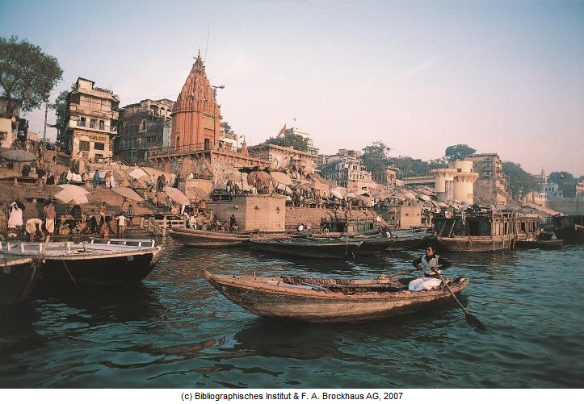
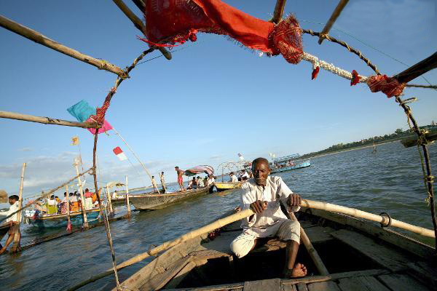


Nahrungsquelle
Nahrungsquelle
Arbeitgeber
Transportweg

Slide 30








Ort der Müllentsorgung
und des Tods!

Slide 31

Ort der Bestattung!
Vier Stunden braucht eine Leiche ungefähr bis zur Einäscherung. Dann wird der Platz von Angehörigen einer speziellen Kaste gesäubert und die Asche wird natürlich in den heiligen Ganges gestreut.

Slide 32




Indiens größtes Problem - Bevölkerungsexplosion
Die indische Bevölkerung ist in den letzten 50 Jahren von 252 Mio. Einwohner auf
1,1 Milliarden Einwohner gestiegen. Jährlich werden in Indien rund 27 Millionen
Kinder gebohren.
Warum?
Hohe Kindersterblichkeit im 1. Lebensjahr
Kinder sollen als Erwachsene ihre Eltern versorgen
Kaum Aufklärung und Beratungen bei der Familienplanung
Folgen!
Steigender Bedarf an Lebensmitteln
Wohnungsnot
Mangel an Arbeitsplätzen und Schulen
Armut und geringe Alphabetisierungsrate
Kinderarbeit

Slide 33


Slide 34

Demografievergleich
Indien - Deutschland
Durchschnitt
22,3 Jahre
Durchschnitt
48 – 49 Jahre

